Slide 1
Модифікатори доступу
Інкапсуляція
Наслідування
Композиція та агрегація
Методи
Перевизначення та перегрузка методів.

Slide 2
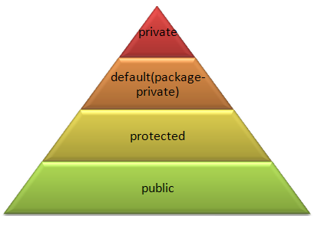
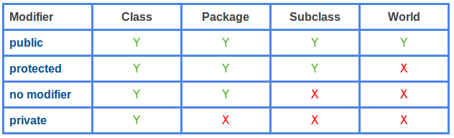
Модифікатори доступу

Slide 3
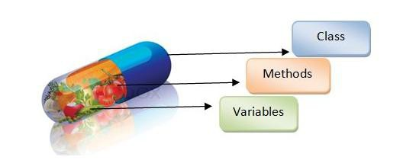
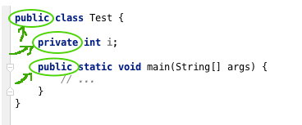
Інкапсуляція
Інкапсуляція дозволить приховати деталі реалізації, і відкрити тільки те що необхідно в подальшому використанні. Іншими словами інкапсуляція - це механізм контролю доступу. В Java реалізується через модифікатори доступу

Slide 4
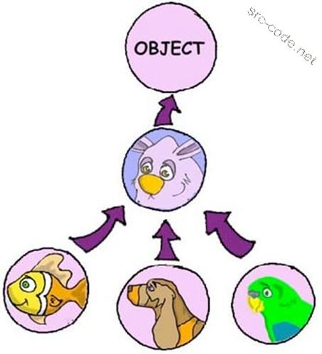
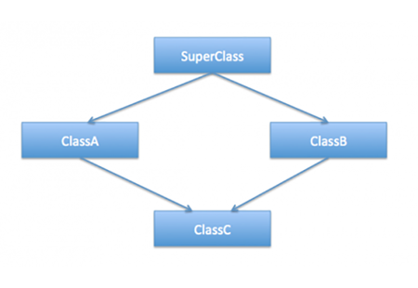
Наслідування
Наслідування - це процес створення нового класу шляхом додавання нових членів до вже існуючого класу.
Для наслідування в Java використовується ключове слова extends.

Slide 5
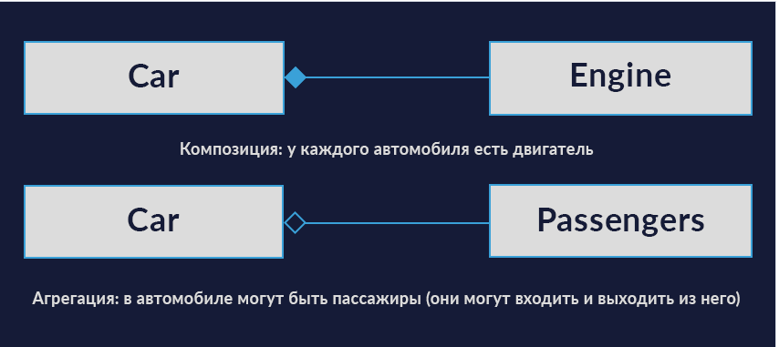
Композиція
Агрегація - вид зв’язку між об’єктами при якому об’єкти функціонують разом в певний момент часу, але можуть існувати один без одного.
Композиція - більш суворий тип зв'язку. При використанні композиції об'єкт не тільки є частиною якогось об'єкта, але і не може належати іншому об'єкту того ж типу. Найпростіший приклад - двигун автомобіля. Двигун є частиною автомобіля, але не може бути частиною іншого автомобіля.

Slide 6
Сигнатура методу
[модифікатор доступу] <тип повернення> <ім’я метода> (<Список вхідних параметрів метода>)
Сигнатура методу - це ім'я методу плюс параметри (причому порядок параметрів має значення).

Slide 7
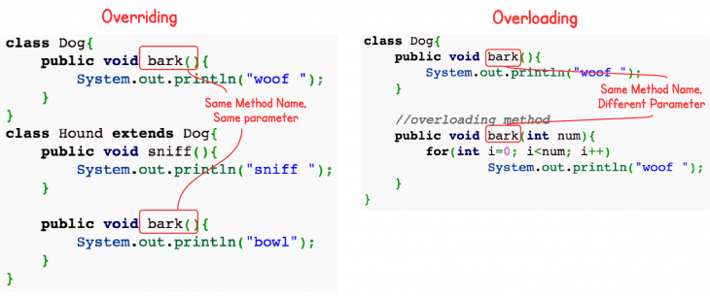
Override VS overload
Overloading (перегрузка) - коли в класі є декілька методів з однаковим ім’ям, але різною кількістю вхідних параметрів.
Overriding (перевизначення методу) - під час наслідування.

Slide 8
Code time
1) Створити клас на свій розсуд, зробити для нього мінімум 2 нащадки , перевизначити методи батьківського класу в класах-нащадках , зробити overloading методів в батьківському класі.

Slide 9
Hometask
1) Створити клас Robot i класи CoffeRobot, RobotDancer, RobotCoocker, які будуть нащадками Robot. Оголосити в Robot метод work(), в якому слід описати роботу яку буде виконувати кожен з роботів (тобто, метод повинен пронаслідуватись):
• Для Robot, щоб на консоль виводився текст «Я Robot – я просто працюю».
• Для CoffeRobot, щоб на консоль виводився текст «Я CoffeRobot – я варю каву».
• Для RobotDancer, щоб на консоль виводився текст «Я RobotDancer – я просто танцюю».
• Для RobotCoocker, щоб на консоль виводився текст «Я RobotCoocker – я просто готую».
Створити в Main класі екземпляри вищеописаних класів і викликати до кожного з них метод work().
Створити в Main класі масив класу Robot , заповнити масив екземплярами вищеописаних класів. Створити цикл for , пройтись по всіх елементах масиву і викликати для кожного елемент масиву метод work().

Slide 10
Hometask
2) Створити клас Кермо, Колесо, Кузов - описати дані класи(getters, setters, toString). Всі поля повинні бути приватними. Додати методи які б виконували певні функції з полями, тобто збільшували розмір колеса у декілька разів, чи змінювали діаметр керма і т.д.. Створити клас Машина, який матиме деякі свої поля та об’єкти класу Кермо, Кузов,Колесо - як поля класу. Додати методи, які би змінювали стан полів класу , для виконання певних функцій, описати даний клас(getters, setters, toString). Всі поля повинні бути параметрами в конструкторі. В мейн методі , створити об`єкт Машина, запустити всі його методи.
3) Створити клас Тварина. Описати його такими полями: назва тварини , швидкість тварини, вік тварини. Дані поля помічені модифікатором доступу private.
Створити конструктор з визначеними параметрами, в який необхідно ввести всі поля класу. Створити getters/setters до всіх полів класу. В методі мейн Створити екземпляр даного класу, за допомогою getter вивести на консоль в один рядок значення полів даного класу. Викликати setter, змінити значення всіх полів класу. Вивести на консоль всі поля класу, знову в один рядок. Значення полів довільні на Ваш розсуд. В методі мейн повинен бути створений лише один об`єкт класу Тварина. Вивід повинен бути написаний наступним чином:
"Назва тварини = Леопард, Швидкість тварини = 20 км/год, Вік тварини = 7 років " "-------------------------------------------------------------------------------"
"Назва тварини = Бик, Швидкість тварини = 2 км/год, Вік тварини = 14 років "

Slide 11
Корисні посилання :
https://vertex-academy.com/tutorials/ru/pravila-nasledovaniya-v-java/
http://proglang.su/java/inheritance
https://javarush.ru/groups/posts/1967-otnoshenija-mezhdu-klassami-nasledovanie-kompozicija-i-agregirovanie-
https://javarush.ru/groups/posts/1249-signatura-metoda
http://java-course.ru/begin/relations/
https://medium.com/@rachnaios/method-overriding-and-method-overloading-60143d22cdfb
https://vertex-academy.com/tutorials/ru/inkapsulyaciya-java/

